Slide 1
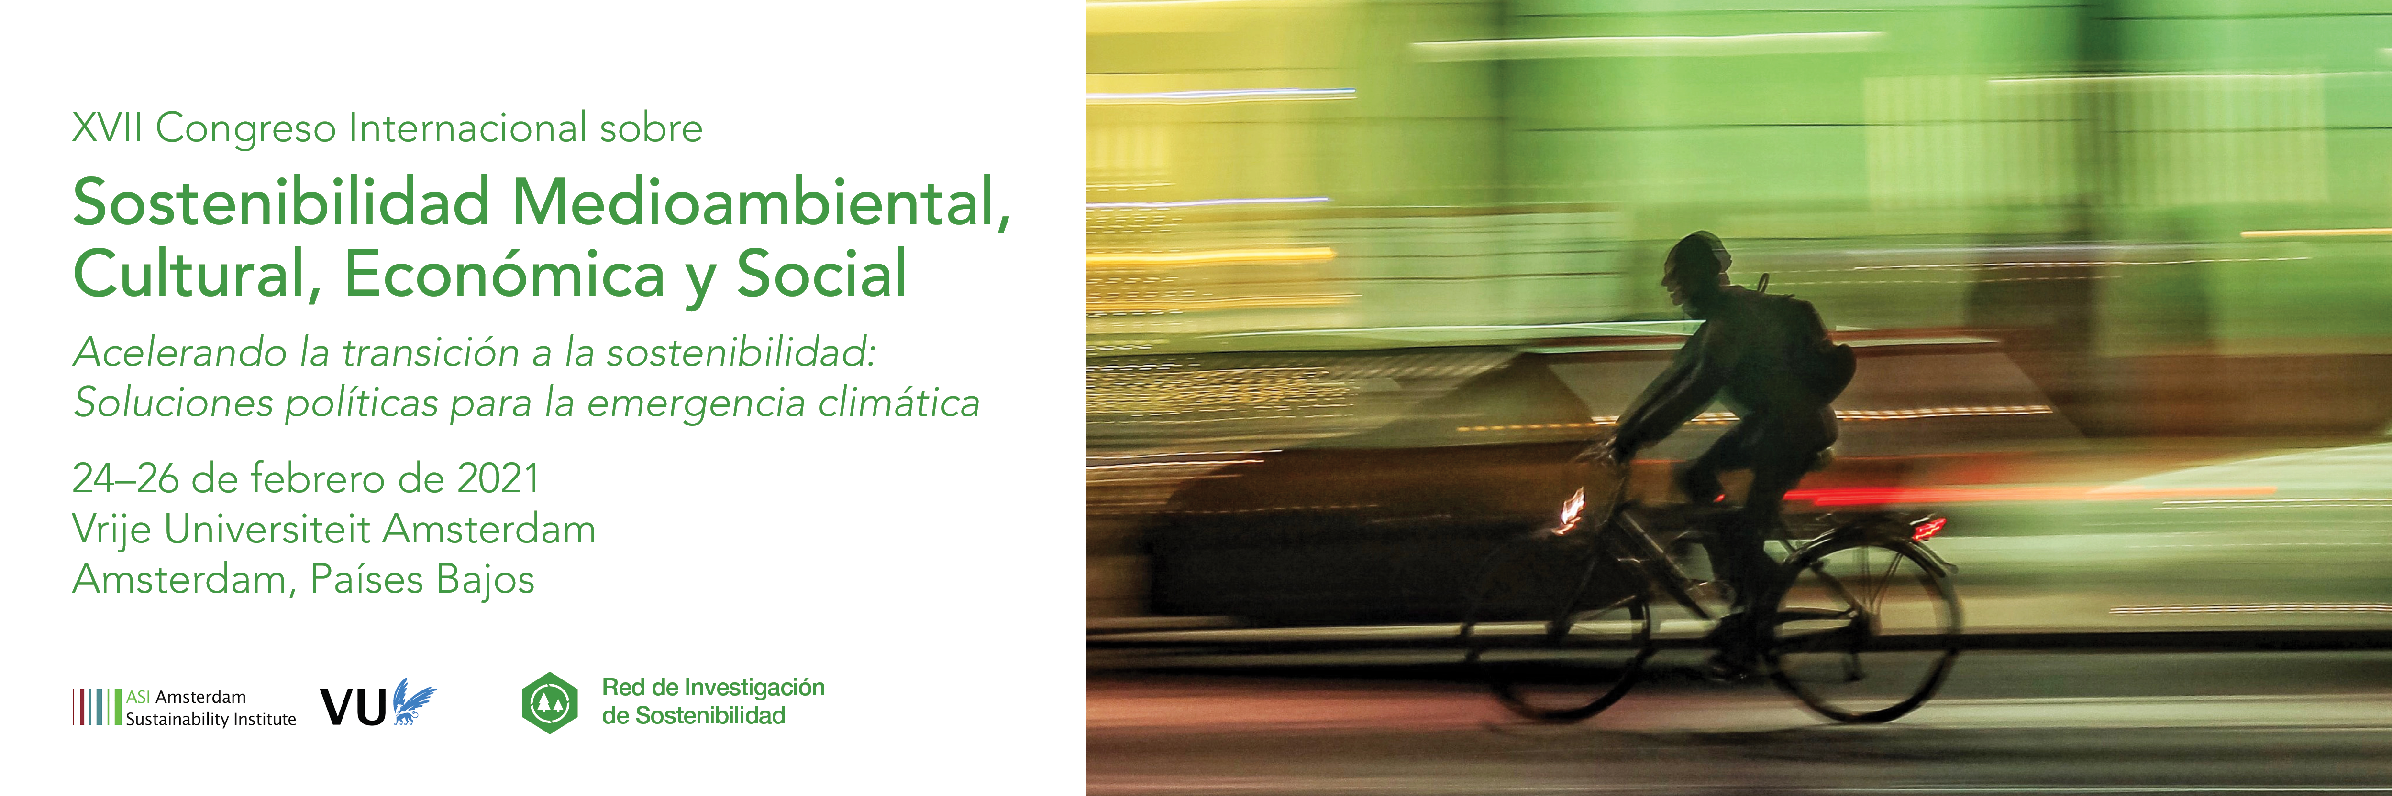
Participación ciudadana en la planificación de Territorios seguros a los desastres
AUTOR: Tulia Elena Hernández Burbano - Abogada, Administradora empresas, ingeniera ambiental. Especialista Derecho Administrativo y Gestión riesgo de desastres. Magíster Medio ambiente y desarrollo sostenible. Magister Planificación del territorio.
COAUTOR: Javier Gonzaga Valencia Hernández - Abogado. Magister Sociología. PhD. Medio ambiente y desarrollo sostenible. Director grupo de estudios jurídicos y sociales de la universidad de Caldas -

Slide 2
Abstract
Esta ponencia contiene avances del proyecto de investigación doctoral que analiza la participación ciudadana para incorporar el riesgo de desastres en la planificación del territorio de la subregión centro sur del departamento de Caldas.
Como causa de desplazamiento de población, los desastres atentan contra el desarrollo sostenible y su mitigación debe abordarse desde los instrumentos de planificación con participación activa de los habitantes, apropiando y conociendo el riesgo de desastre desde la cultura.
El acceso a la información permite participar en la toma de decisiones que afecta las comunidades y éste ejercicio busca demostrar que la ciudadana incide positivamente en la gestión del territorio aportando seguridad, justicia ambiental y calidad de vida.
PALABRAS CLAVE: Planificación Territorial, Participación Ciudadana, Desplazamiento, Riesgo de Desastre, cambio climático.

Slide 3
Introducción
La pobreza como ausencia de patrimonio e ingreso de subsistencia, puede prevenirse con medidas que eviten o moderen las consecuencias del desplazamiento que causan los desastres. (IDMC, 2019; p. 5). La coordinación de acciones para prevenirlos, compete a los gobiernos pero, siendo ellos una construcción social, la gestión debe involucrar a todos los habitantes e instituciones mediante la participación ciudadana, atributo propio de la democracia.
El gobierno como timón de la relación sociedad – territorio, en la democracia es “el gobierno de muchos” por sobre el “gobierno de uno”, y al pueblo le corresponde ejercer su poder e intervenir en las decisiones que los afecta, más allá de la “representación” como forma para expresar la voluntad popular.

Slide 4
Metodología
Con el método exploratorio, se parte de un contexto global sobre los desastres, el medio ambiente y la participación, conformado por acuerdos entre gobiernos que toman rango de normatividad nacional. Luego se revisan los mecanismos de participación de los habitantes en la planificación del territorio en la incorporación del riesgo de desastres. (De lo global a lo local)
En la primera fase se revisó el estado del arte en materia de participación ciudadana, riesgo de desastres y ordenamiento ambiental a nivel global.
En la segunda fase, previa definición del territorio objetivo y la consulta del índice municipal de riesgo de desastres ajustado por capacidades (DNP, 2020), se pasó a revisar la participación ciudadana en la construcción de los actuales Planes de Ordenamiento Territorial, los planes de desarrollo y los Planes Municipales de Gestión del Riesgo de Desastres.

Slide 5
Marco Teórico
Contexto de la participación ciudadana para la incorporación del riesgo de desastre en la Planificación del territorio
Teoría de los Desastres
Teoría de la Participación Ciudadana
Teoría de la Planificación del Territorio y su Desarrollo
Fundamentos Básicos
Marco de Senday
Fundamentos Básicos
Acuerdo de Escazú
Fundamentos Básicos
Nueva Agenda Urbana
Marco y Planes de Acción
Instrumentos Jurídicos
Marco y Planes de Acción
Instrumentos Jurídicos
Marco y Planes de Acción Desastres y Cambio Climático
Derechos Sociales, Económicos, Políticos y Culturales.
Declaración de Río de Janeiro 1992. Principio 10. Participación Ciudadana y acceso a información.
Cumbre de los Pueblos. Justicia ambiental y los bienes comunes.
Acuerdo de Escazú: Acceso a la Información, Acceso a Justicia Ambiental y Participación Pública
Descentralización Administrativa años 80.
Mecanismos Participación Ciudadana
Constitución Política de 1991. Art. 2, 40, 74, 95, 103-112.
Ley 134 de 1994. Mecanismos Participación Ciudadana
Ley 1712 de 2014. Transparencia y Acceso a la información
Ley 1757 de 2015 Estatuto Participación Ciudadana
Derechos Sociales, Económicos, Políticos y Culturales.
Programa de UN para los Asentamientos Humanos (ONU-Hábitat)
Conferencia de NU sobre los Asentamientos Humanos, Hábitat I, II y III (1974, 1996, 2016) – Vancouver, Estambul, Quito.
Foro de la Vivienda y el Urbanismo de América Latina y el Caribe (MINURVI)
Nueva Agenda Urbana
Constitución Política de 1991 art. 288, 339 a 344
Ley 99 de 1993
Ley 152 de 1994. Orgánica de Planeación
Ley 388 de 1997. Ordenamiento Territorial
Ley 1454 de 2011 Orgánica de OO TT
Ley 1523 de 2012 Política y Sistema Gestión Desastres
Ley 1796 de 2016 Ley de vivienda segura
DUR 1077 de 2015 Sector Vivienda, ciudad y Territorio
Factores que influyen en su ocurrencia
Clasificación
Usos del Suelo
Climatología
Hidrología
Meteorología
Huracanes
Inundaciones
Vendavales
Avenidas torrenciales
Deslizamientos
Terremoto
Incendio
Sequía …..

Slide 6
Territorio Objetivo
La zona Centro Sur es una de las siete subregiones del departamento de Caldas compuesta por cinco municipios: Chinchiná, Manizales, Neira, Palestina y Villamaría situadas en el corredor del Paisaje Cultural Cafetero reconocido por la UNESCO. (Federación Nacional de Cafeteros, 2018).
Un territorio afectado por desastres asociados a los materiales de las viviendas vulnerables a incendios (Londoño, 2014; p. 4); a las características geológicas y geográficas propias de la cordillera central de Colombia, que además del riesgo volcánico, también está expuesto a fenómenos hidrometeorológicos recurrentes (UNGRD, 2018) como inundaciones, deslizamientos, avenidas torrenciales, vientos.

Slide 7
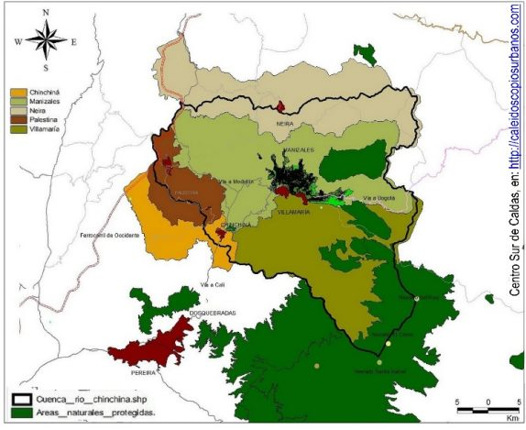
Región Centro Sur de Caldas - Colombia

Slide 8
Resultados
Capacidad de respuesta a los desastres
INDICE DE RIESGO AJUSTADO POR CAPACIDADES
Divipola | Municipio | Código departamento | Departamento | Índice de Capacidades | Índice de Riesgo | Distancia euclidiana | Índice de riesgo ajustado por capacidades | Ranking Índice de Riesgo ajustado por capacidades
17873 | VILLAMARÍA | 17 | CALDAS | 19,31 | 25,81 | 77 | 55,7 | 364
17486 | NEIRA | 17 | CALDAS | 28,82 | 23,69 | 82 | 52,9 | 487
17524 | PALESTINA | 17 | CALDAS | 17,54 | 11,41 | 90 | 47,9 | 708
17001 | MANIZALES | 17 | CALDAS | 47,51 | 17,68 | 95 | 45,1 | 856
17174 | CHINCHINÁ | 17 | CALDAS | 35,32 | 10,32 | 96 | 44,4 | 882
IMRiesgo_{i} = Exposición_{i} (Amenaza_{i} ) × Vulnerabilidad_{i (Ecuación 1)} (DNP, 2018)
Donde i corresponde al municipio objeto de valoración.
FUENTE: DNP, 2020
A mayor valor del índice, mayor es la capacidad de la entidad territorial para atender el riesgo de desastre.
En la Región Centro Sur de Caldas, Chinchiná es el municipio con la mayor capacidad de su sistema de gestión del riesgo de desastres. A nivel nacional ocupa el puesto 882.
A éste municipio le siguen Manizales, Palestina, Neira y Villamaría con una muy baja capacidad de respuesta.

Slide 9
Resultados
Participación efectiva* en los instrumentos políticos locales
Fuente: Elaboración propia
CULTURA POLITICA en Colombia: Encuesta DANE 2017 no desglosa los indicadores políticos por municipios. Solo se disponen datos de la PARTICIPACION POLITICA para resultados electorales.
*Participación efectiva territorial se refiere a la vinculación de los habitantes en el aprestamiento, la formulación y el trámite de aprobación de los Planes locales de ordenamiento y desarrollo.

Slide 10
Conclusiones
La participación ciudadana es débil y su avance no es notorio. Los indicadores electorales oscilan en porcentajes idénticos, aunque la votación y el censo votante aumentan. Se deben evaluar los mecanismos de convocatoria y los contenidos usados para dinamizar las comunidades, y la disposición de éstas a atender las invitaciones a participar.
La normatividad es confusa al definir la participación ciudadana en la gestión pública, el principio participativo es fundamento de la política, pero omite establecer herramientas para su operatividad, y la confunde con las varias formas de la participación.
Los ciudadanos tampoco comprenden su rol interviniente en un estado democrático, quizá por ausencia de procesos de pedagógicos de formación política para gobernantes y gobernados.
El tejido del Estado Inteligente debe partir de la relación Sociedad – Territorio, con una estructura cibernética que conecte estado de derecho Vs. Individuos en la ruta más simple para la atención, trámite y solución de problemas. En las conexiones, la participación es el mecanismo que hace eficiente el servicio y la función pública; las herramientas son los instrumentos de planificación con intervención de sus habitantes
Las cartografías sociales son otro mecanismo participativo con valor de instrumento político vinculante.

Slide 11
Los desastres como construcción social Vs. una administración débil para atender sus consecuencias, debe empoderar los ciudadanos como primeros respondientes para anticiparse a su ocurrencia.
El otro estado de derecho está por hacerse. La justicia ambiental está esperando el salto hacia la democracia y la independencia del pueblo, poniendo fin a gobiernos autárquicos.

